Slide 1
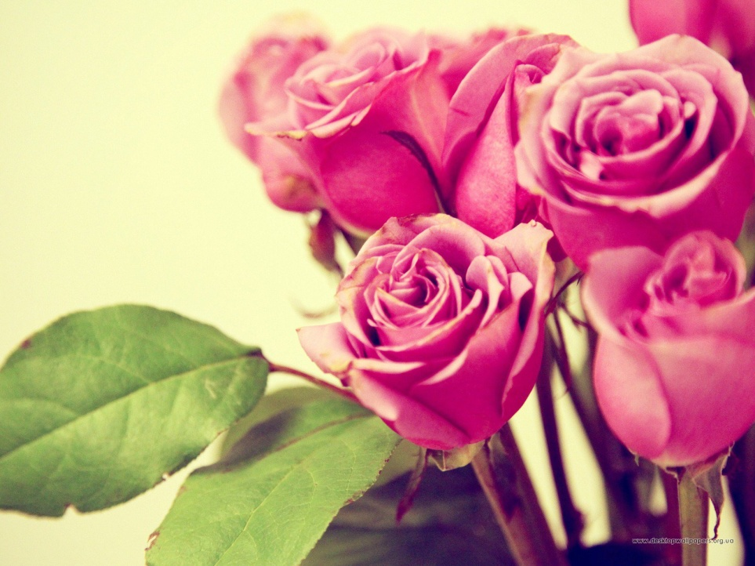
Образ троянди
в усній народній творчості
Виконали: Вакуленко Надія
Кошина Анна
Тихонюк Альона
Писарцова Марина

Slide 2
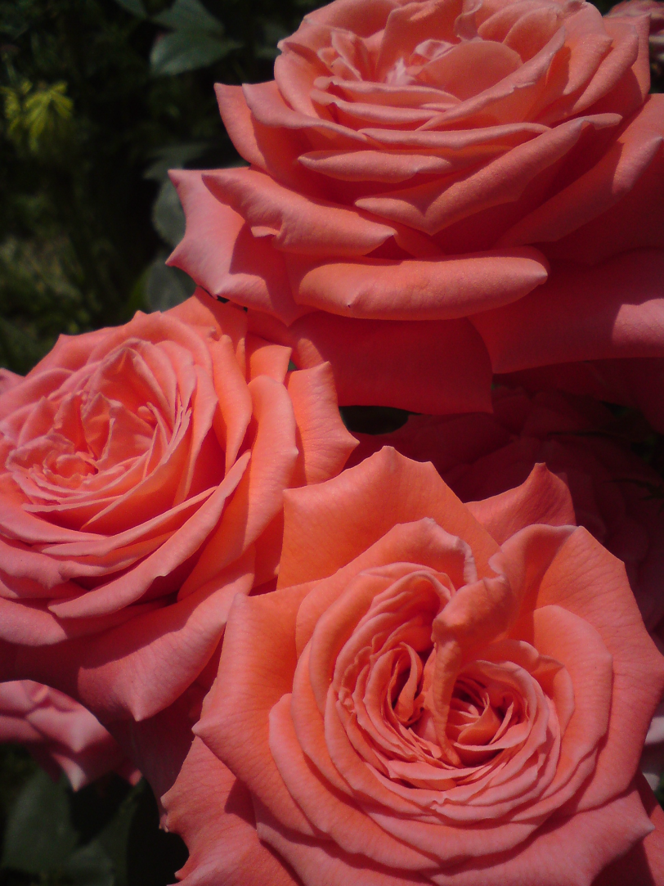
Символіка троянди
Троянда - символ небесної досконалості та земних пристрастей; часу і вічності, життя та смерті; плодючості; краси; цнотливості; мовчання і таємниці; у християнстві - символ раю, Діви Марії, небесного блаженства і водночас страждання. Спочатку у християнському мистецтві троянду прославляли як райську квітку, символ чистоти і святості.

Slide 3
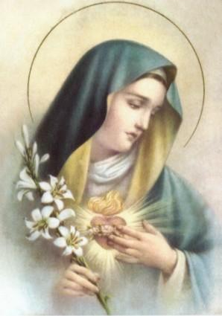
Образ троянди в християнстві
Пізніше вона стає символом Богородиці, яку уявляли сидячою в раю серед трояндових квітів. За легендою, архангел Гавриїл зробив для Богородиці три вінки: із білих, жовтих і червоних троянд. Вінок із білих троянд символізував її радість, із червоних - страждання, а із жовтих - славу. Червона троянда стала символом крові Христа, що страждав.

Slide 4
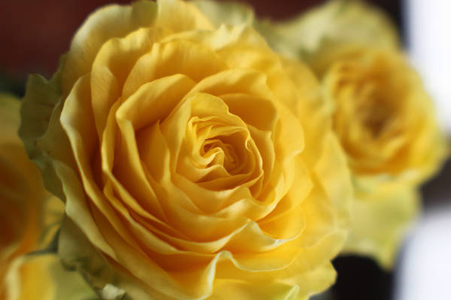
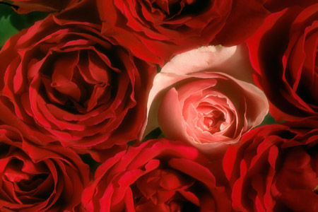
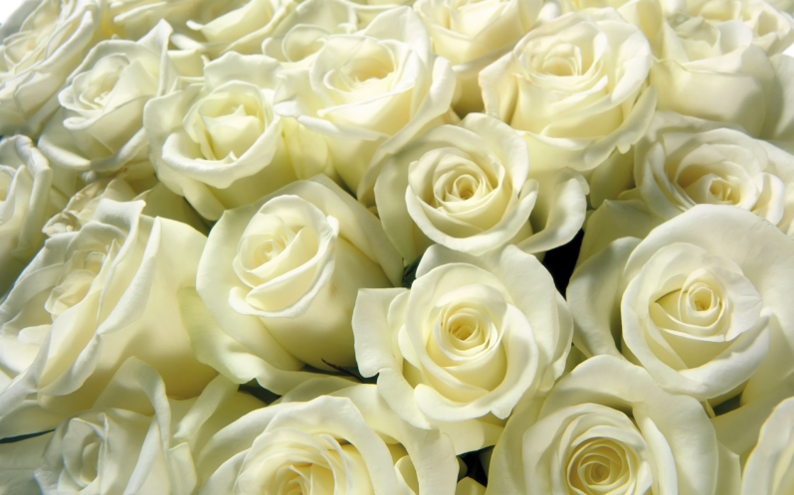
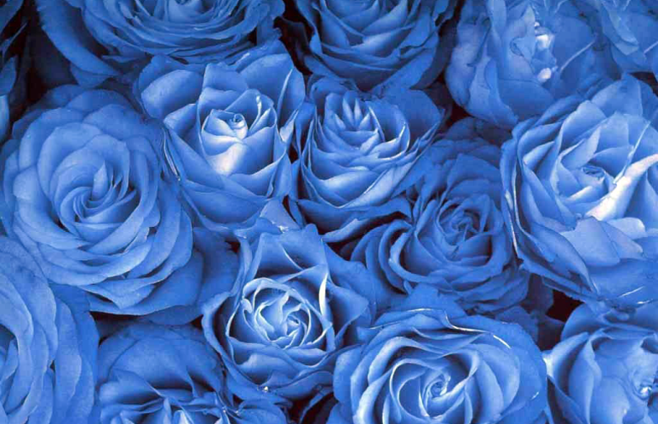
У світовій символіці золота троянда означала досконалість, червона - бажання, пристрасть, красу, довершеність. Біла - невинність, голуба - недосяжність і неможливість. В алхімії троянда символізувала мудрість, духовне відродження.

Slide 5
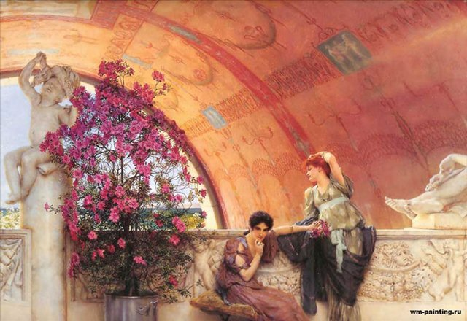
Давньоруські перекази про троянду
Як розповідає одна з легенд, у безводній пустелі вмирав від голоду й спраги мандрівник. Раптом перед його зором з гарячого марева виринули дві юні дівчини, тримаючись за руки. Перша запашним цілунком повернула силу страднику, зросивши його сухі спраглі губи живильною росою, а друга, що мала непоказне, хоч і миле обличчя, простягла йому їстівні зерна, вилучивши їх зі своїх золотавих кіс.
Врятований мандрівник перший склав величальну пісню на честь двох сестер – Троянди і Пшениці, Краси і Добра, однаково потрібих на Землі.

Slide 6
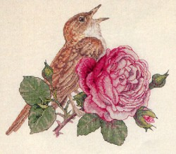
Найперші відомості про троянду зустрічаємо в давньоруських переказах, згідно з якими вона зажила в тодішній Індії такої поваги, що навіть існував закон, котрий дозволяв кожному, хто приносив цареві троянду просити у нього всього, чого тільки зажадає.
Нею прикрашали храми, нею вистеляли шлях, по якому під час урочистостей несли богів, нею заквітчували палати вельмож, сплачували данину й царські податі. Зі слів одного з поетів, троянда була подарунком самого Аллаха.

Slide 7
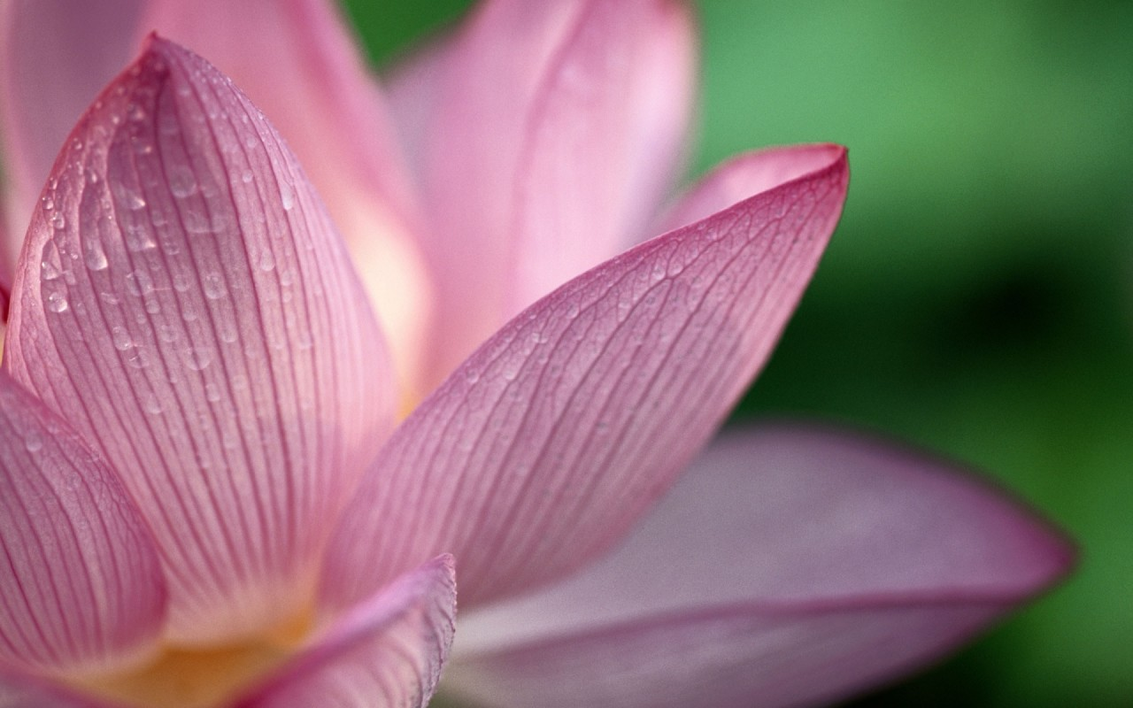
До нього одного разу з'явилися всі діти Флори з проханням призначити над ними нового володаря, замість сонливого Лотоса, котрий, хоча й був дивовижно гарний, та забував серед ночі про свої обов'язки правителя. Тоді Аллах, уважно вислухавши їх, призначив правителькою квітів білу непорочну Троянду з гострими шипами, що оберігають її.
Лотос

Slide 8
Коли соловейко побачив цю чарівну нову царицю квітів, то був заворожений її красою, що в захопленні притис троянду до своїх грудей... Але гострі шипи, мов кинджали, вп'ялись йому в серце, і яскраво-червона кров бризнула з грудей нещасного й зросила собою ніжні пелюстки дивовижної квітки. Ось чому, стверджують перські перекази, безліч пелюсток троянди і досі зберігають рожевий відтінок.

Slide 9
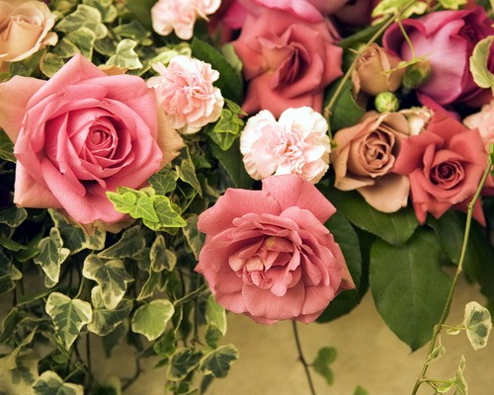
приказки про троянду
Буває, що і на палі рожа виростає.
У кожній троянді є колючки.
Рожа і межи кропивою рожею зістане.
Рожа червона і та блідне.

Slide 10
Дякуємо за увагу!

